Slide 1
Отчет по проекту «Вместе весело шагать»

Slide 2
Актуальность проекта
Семья и дошкольное учреждение – два важных института социализации детей. Их воспитательные функции различны, но для всестороннего развития личности ребенка необходимо их взаимодействие. Опыт детства во многом определяет взрослую жизнь. В начале пути рядом с беззащитным, доверчивым малышом находятся самые главные люди из его окружения – его семья.

Slide 3
Цель проекта
Вовлечение семьи в единое образовательное пространство, повышение психолого-педагогической компетентности родителей в вопросах детско-родительских отношений.

Slide 4
Задачи проекта
Установить доверительные и партнерские отношения с родителями.
Объединить усилия для развития и воспитания детей.
Повысить педагогическую культуру родителей в вопросах развития и воспитания детей.
Привлечь взрослых к совместной деятельности с детьми.

Slide 5
Значимая для родителей проблема, на решение которой направлен проект творческое взаимодействие родителей и педагогов, ориентированное на личностное развитие детей.

Slide 6
Буклет "Мамы разные нужны, мамы разные важны"

Slide 7
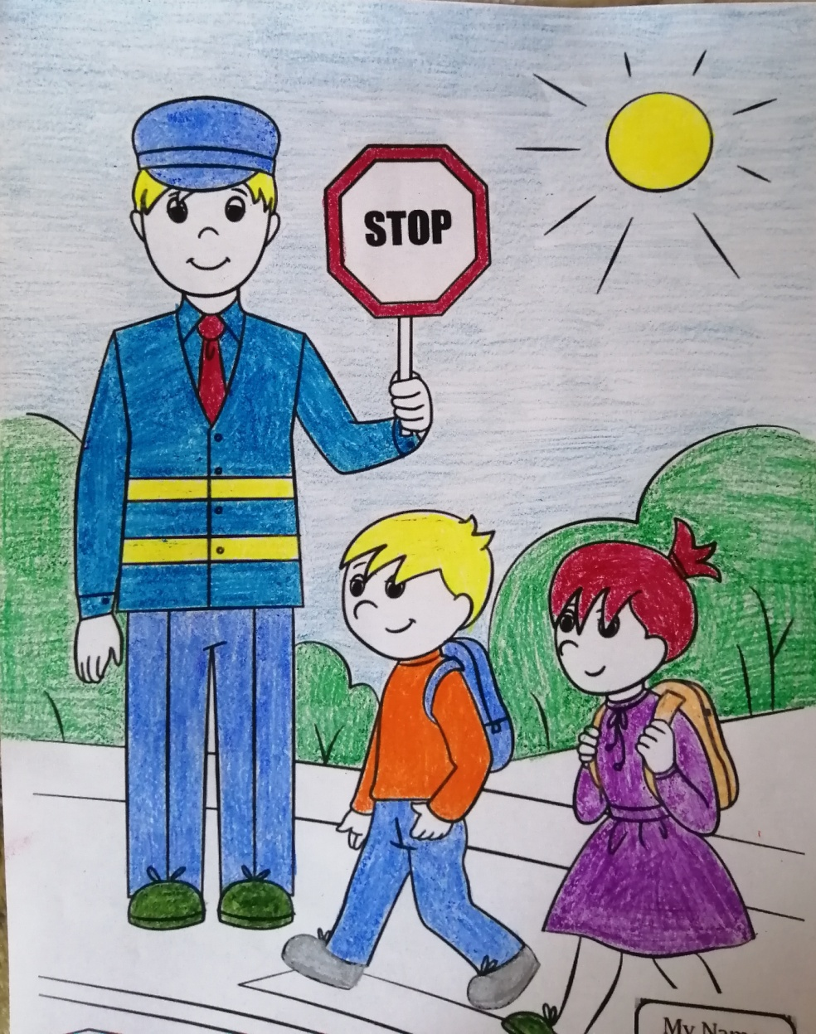
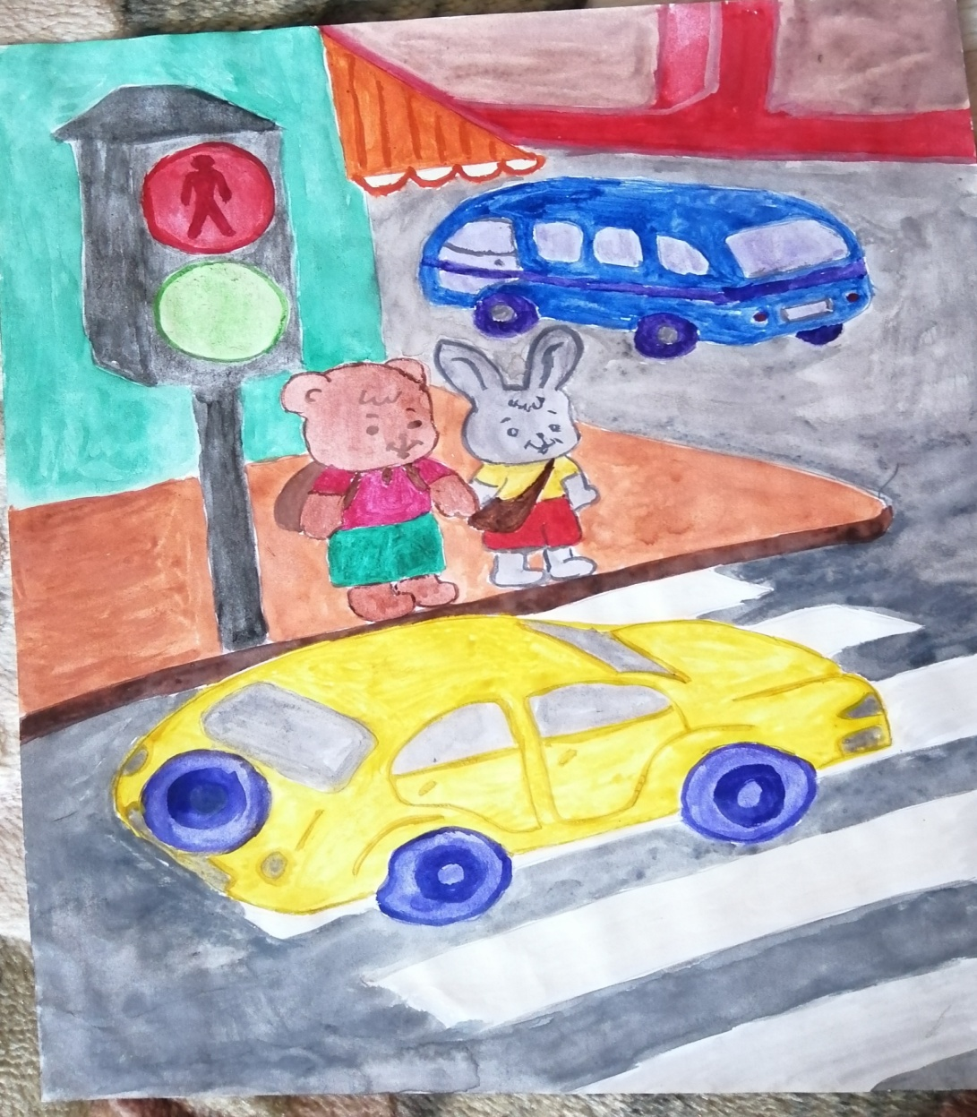
Конкурс рисунков "Путешествие в страну ППД"

Slide 8
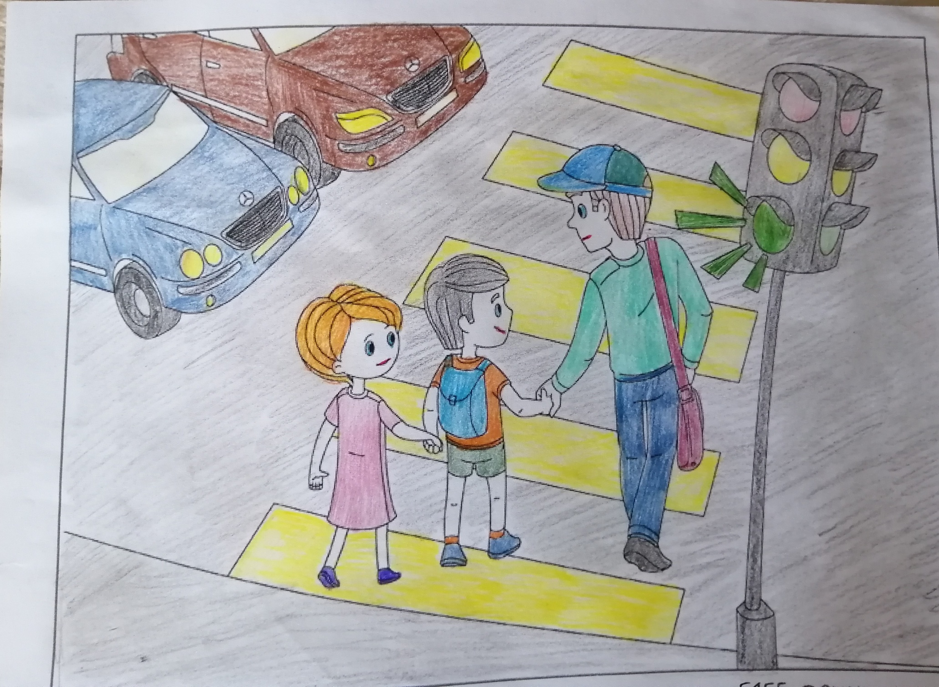

Slide 9
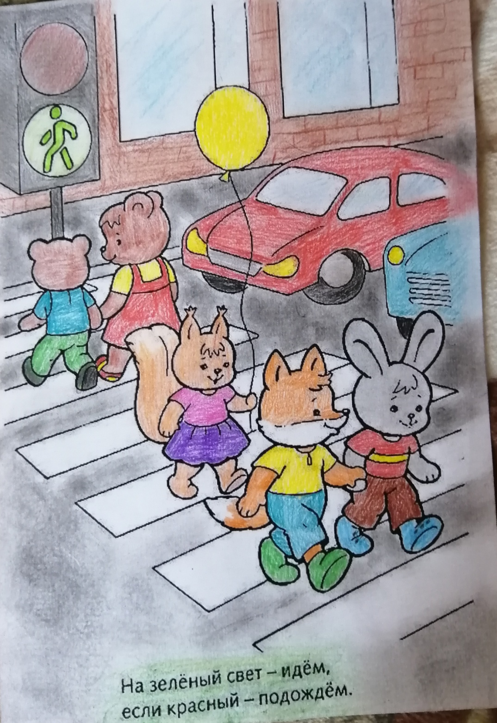
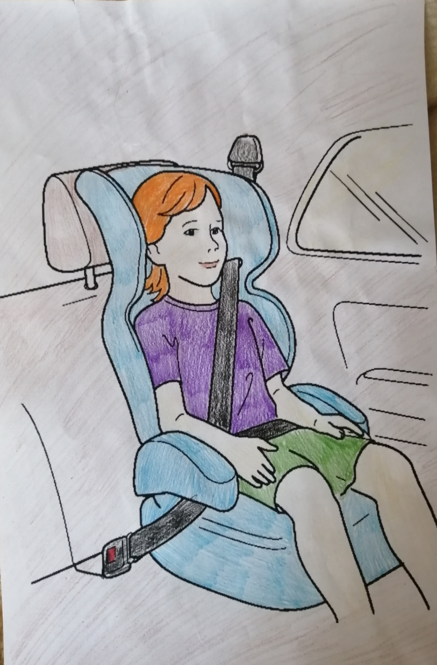

Slide 10
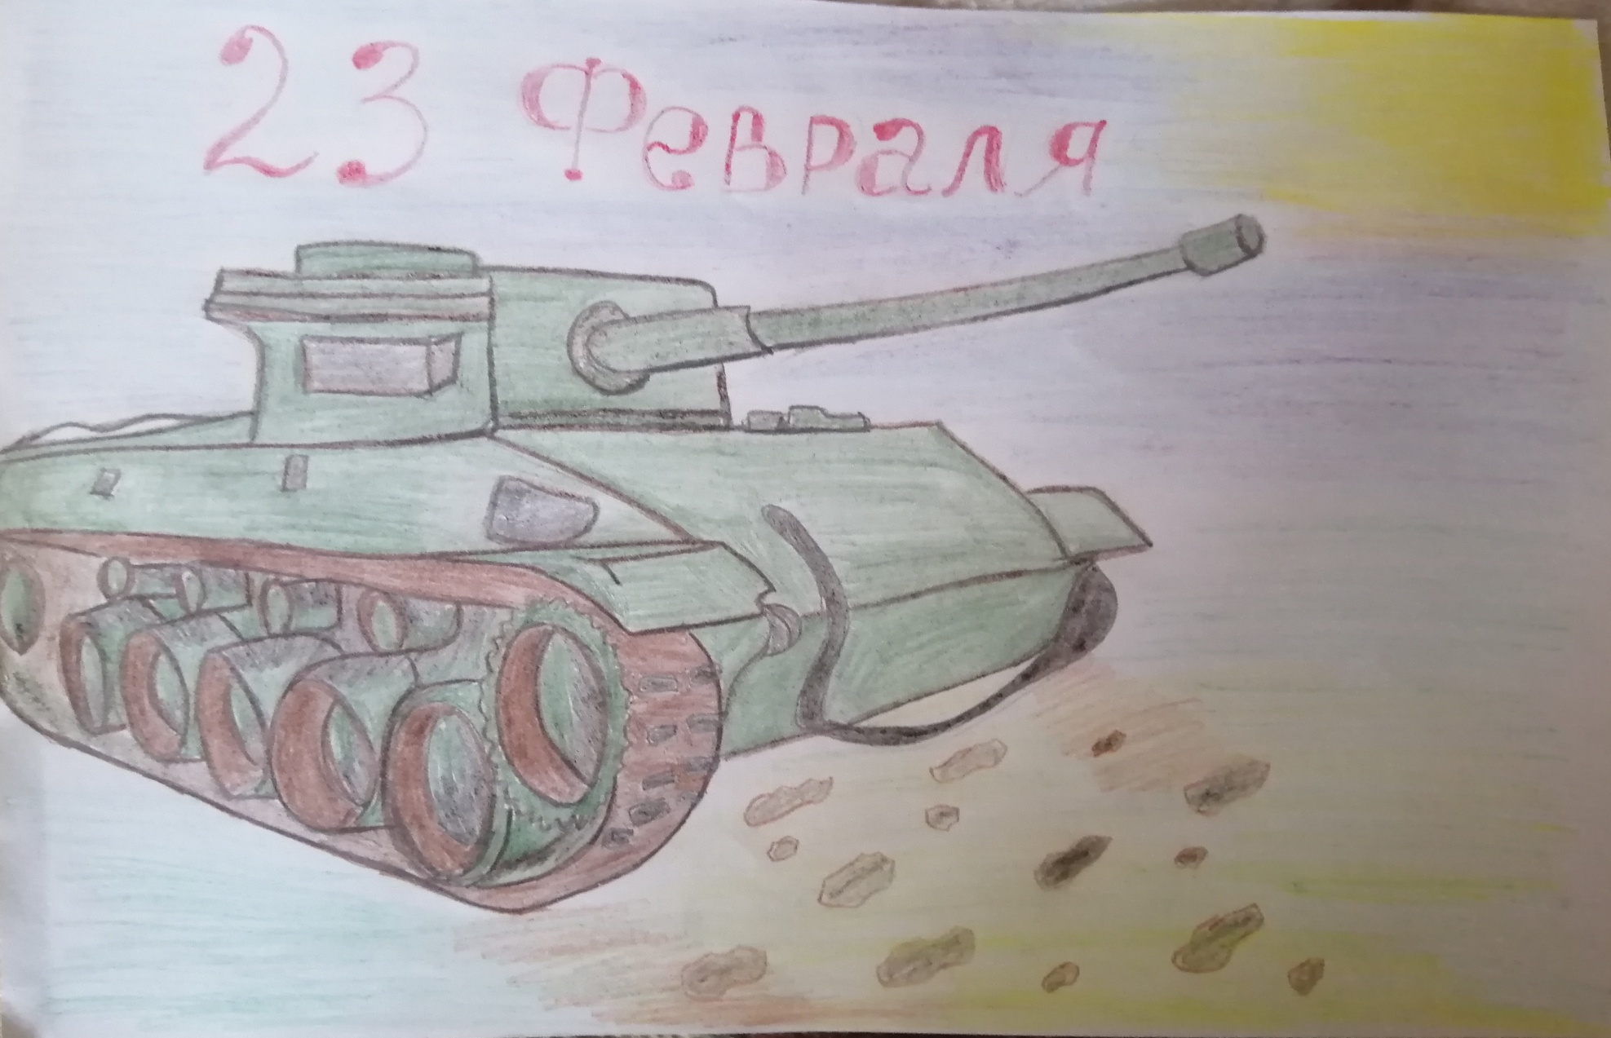
Конкурс рисунков посвященное к 23 февраля "Вместе с папой"

Slide 11
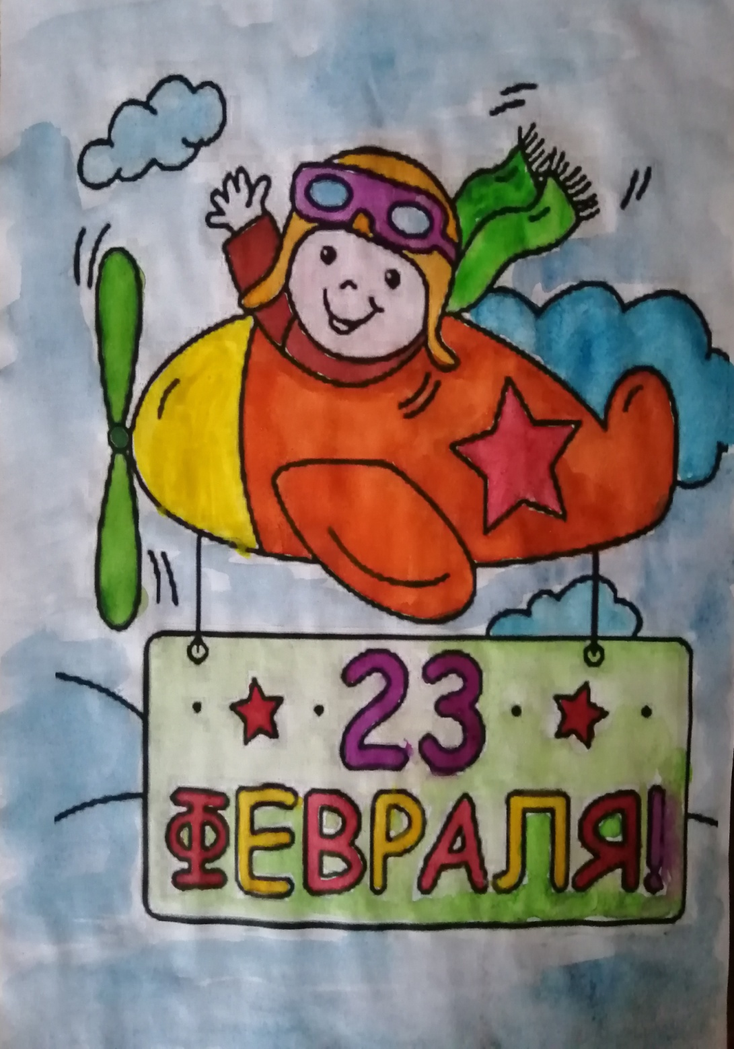
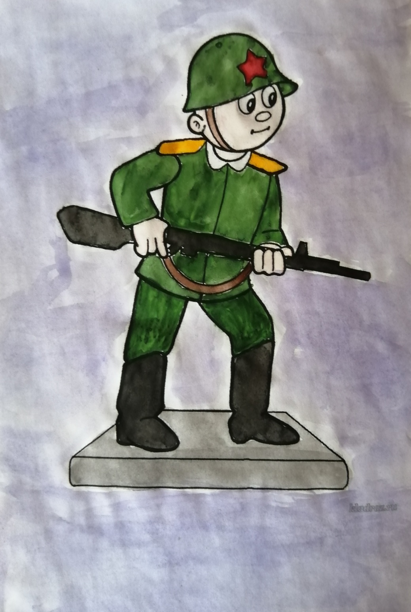

Slide 12
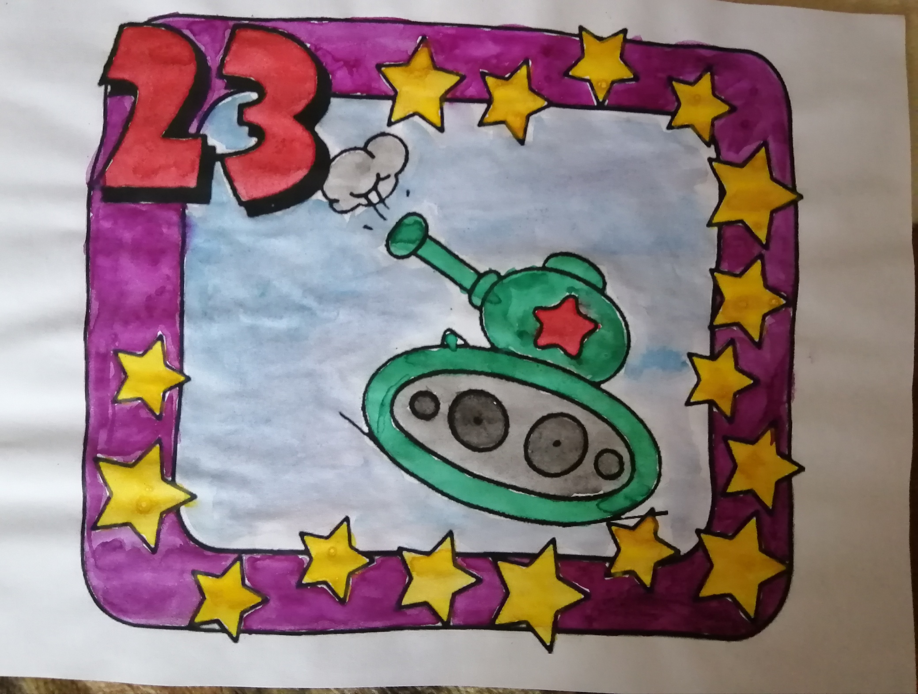

Slide 13
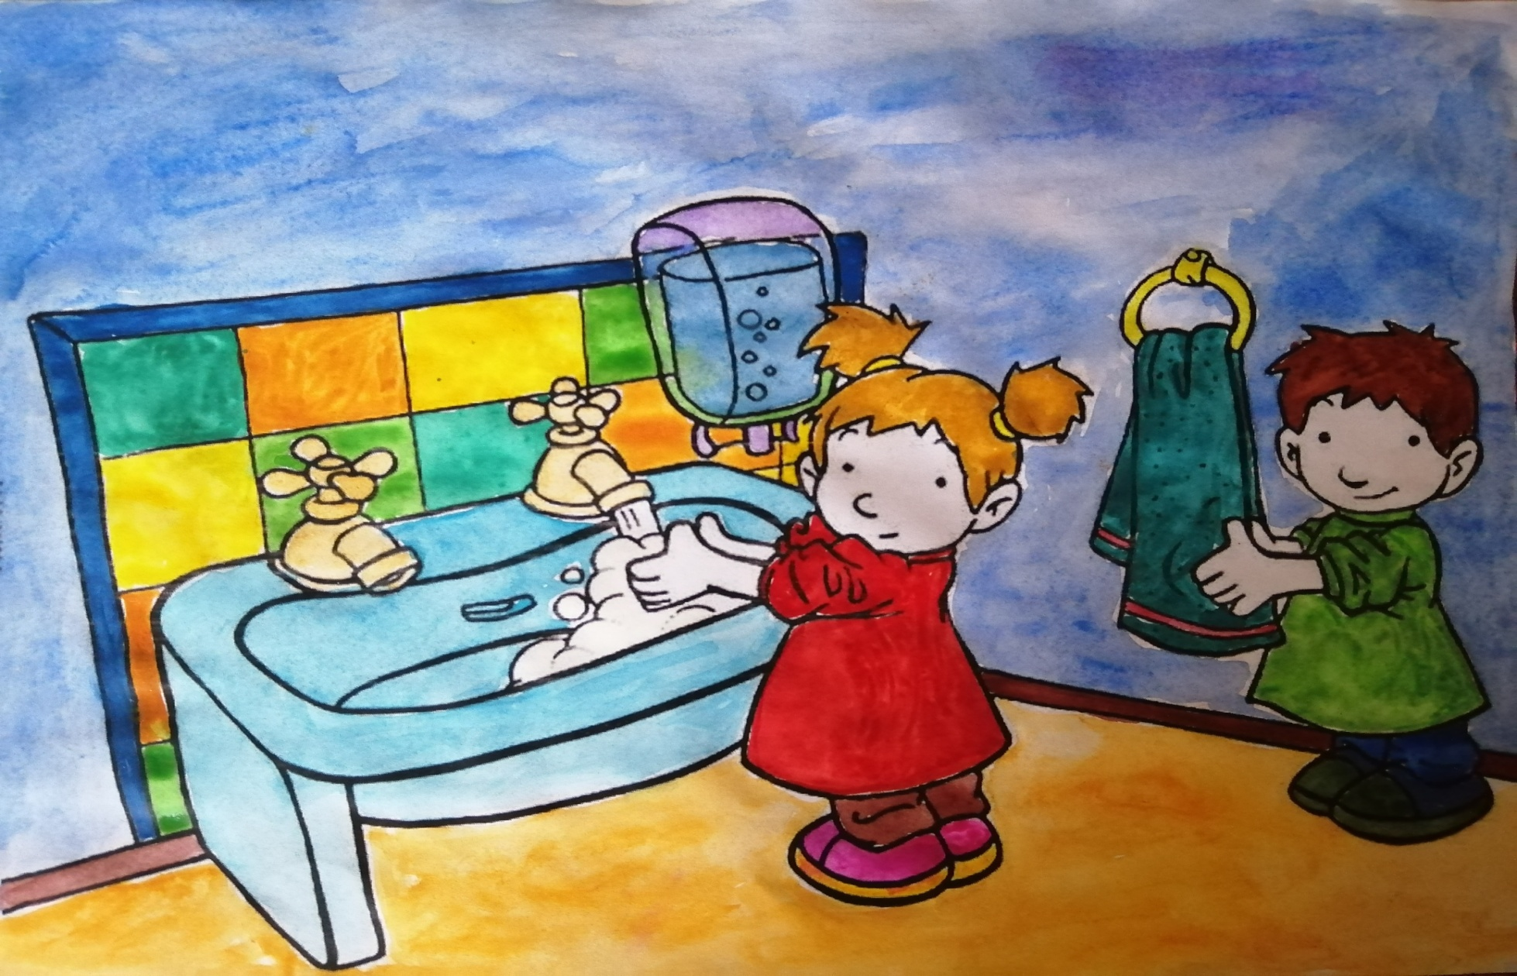
Выставка детских рисунков
« Мой любимый детский сад»

Slide 14
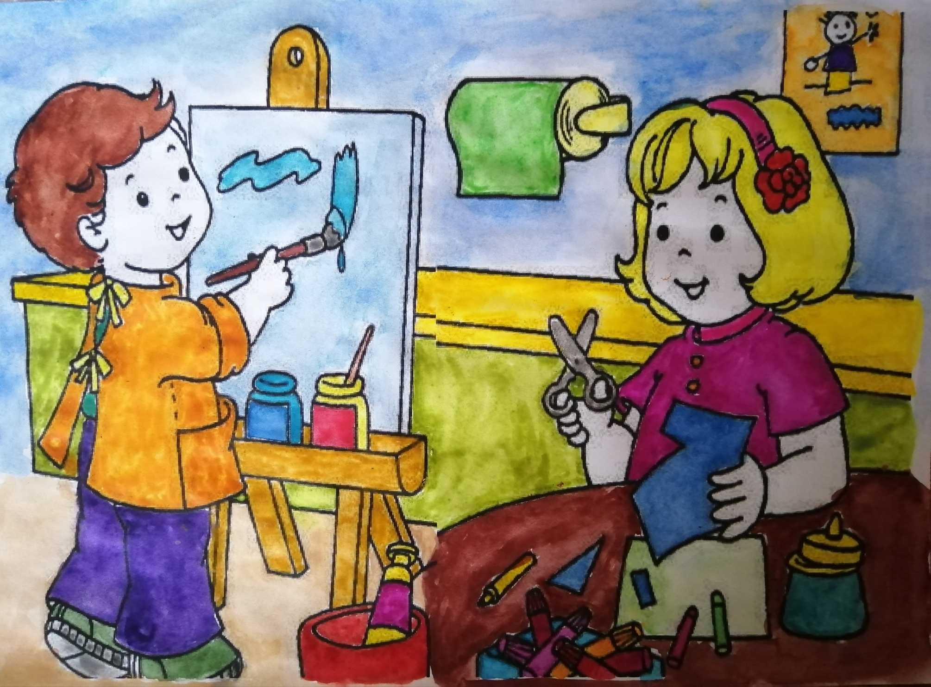

Slide 15
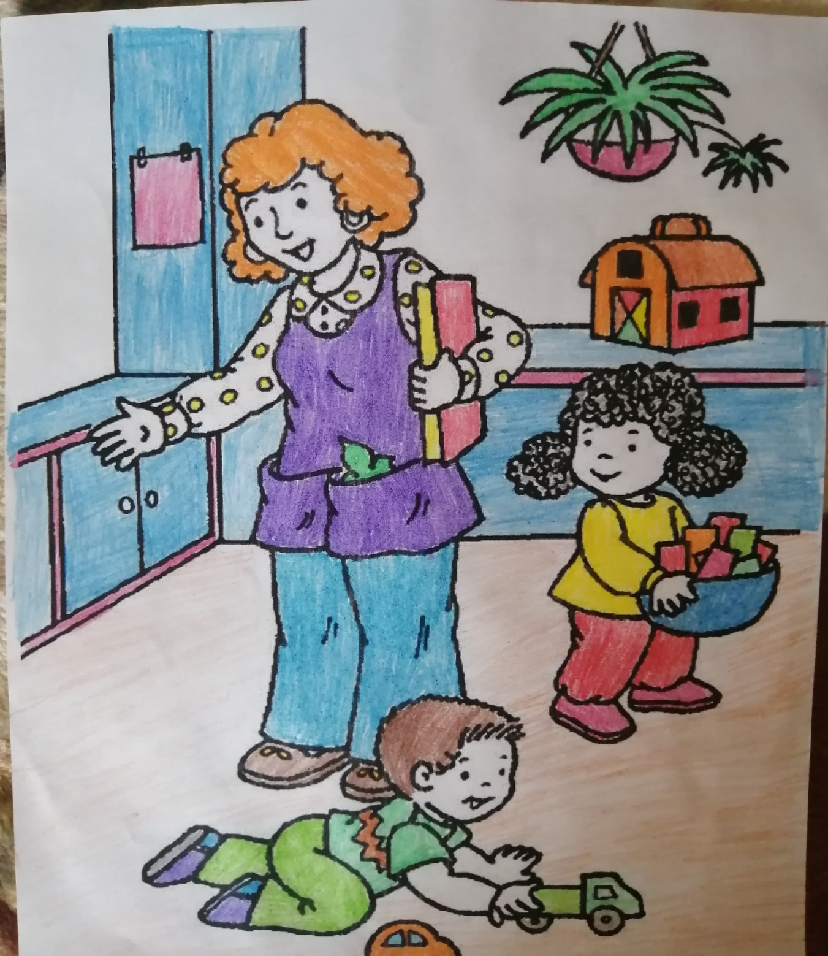

Slide 16
Вывод
Проект завладел вниманием всех участников и поддерживался устойчивый интерес в ходе всей работы, способствовал созданию дружелюбного партнерства. Наметились изменения во взаимоотношениях в семьях воспитанников, родители с большим пониманием стали относиться к интересам и потребностям своих детей, признали необходимость уважения их мнения. Родители охотнее откликаются на просьбы воспитателей, активно принимают участие в жизни группы.
Таким образом, очевидно, что сложившаяся система работы в данном направлении способствует объединению педагогов, родителей и детей на основе общих интересов, привлекает взрослых к проблемам детей, тем самым, способствуя повышению качества образовательного процесса.

